Slide 1

JVM性能优化
课程20:05正式开始！
THANK YOU FOR WATCHING
享学课堂_主讲老师：King

Slide 2
内存溢出
内存溢出的原因
程序在申请内存时，没有足够的内存空间
内存溢出的几种方式
栈溢出
堆溢出
方法区溢出
本机内存直接溢出

Slide 3
内存泄漏
内存泄漏的原因
程序在申请内存后，无法释放已申请的内存空间
内存泄漏的几种原因
长生命周期的对象持有短生命周期对象的引用
连接未关闭
变量作用域不合理
内部类持有外部类
Hash值改变

Slide 4
内存泄漏和内存溢出辨析
相同与不同
如何避免内存泄漏

Slide 5
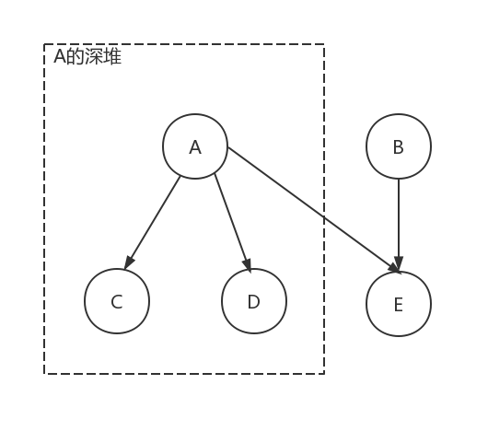
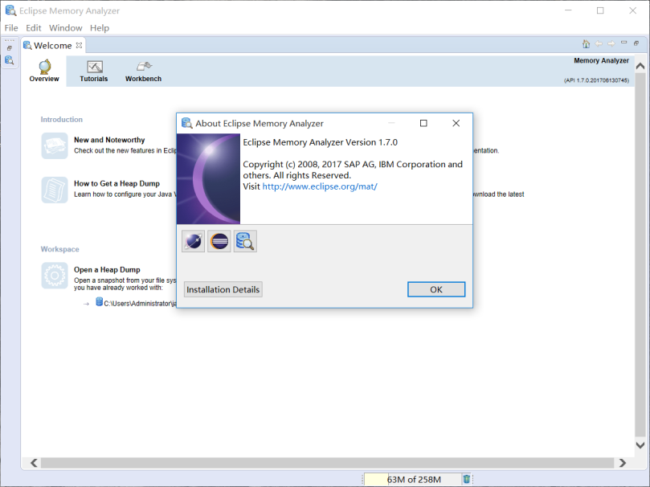
了解MAT
浅堆（ Shallow Heap ）和深堆（ Retained Heap ）
它引用了谁？谁引用了它？
incoming
outgoing

Slide 6
JDK为我们提供的工具
分类 | 名称 | 作用
命令行工具 | jps | 虚拟机进程状况工具
 | jstat | 虚拟机统计信息监视工具
 | jinfo | Java配置信息工具
 | jmap | Java内存映像工具
 | jhat | 虚拟机堆转储快照分析工具
 | jstack | Java堆栈跟踪工具
可视化工具 | JConsole | Java监视与管理控制台
 | VisualVM | 多合一故障处理工具

Slide 7
调优案例与实战
GC调优
目的
调优的原则和步骤
学会阅读GC日志
其他与GC相关的参数
推荐策略
调优实战
不同的内存大小
不同的GC回收器

